Slide 1

ANTIGUA CIUDAD DE CORINTO
GRECIA

Slide 2
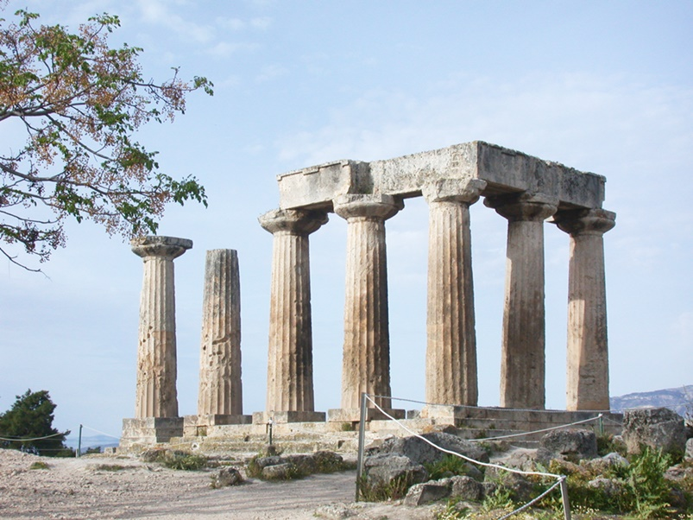
Notes:
2

Slide 3
Corinto o Korinto fue una ciudad-estado (polis) ubicada en el istmo de Corinto, la estrecha franja de tierra que une el Peloponeso con la Grecia continental, a medio camino entre Atenas y Esparta. La ciudad moderna de Corinto se encuentra a aproximadamente 5 km al noreste de las ruinas antiguas. Desde 1896, las excavaciones arqueológicas sistemáticas de Corinto llevadas a cabo por la AMERICAN SCHOOL OF CLASSICAL STUDIES AT ATHENS han revelado grandes partes de la ciudad antigua e investigaciones recientes dirigidas por el Ministerio de Cultura griego han ilustrado importantes facetas nuevas sobre la Antigüedad.
En un mito corintio relatado en el siglo II a. C. por Pausanias,​ Briareo, uno de los Hecatónquiros, fue el árbitro en una disputa entre Poseidón y Helios, entre el mar y el sol: su veredicto fue que el istmo de Corinto pertenecería a Poseidón y la acrópolis de Corinto, Acrocorinto, a Helios. ​La fuente Pirene está ubicada en el recinto delimitado por las murallas de la acrópolis. En su obra Descripción de Grecia, Pausanias refiere esto: “Detrás del templo hay una fuente que, según dicen, es regalo de Asopo. Habiendo visto Sísifo a Zeus raptar a la hija de ese río, se negó a decirle al padre quién era el raptor hasta que le diera un manantial en el Acrocorinto”.
El área de Corinto ha estado habitada desde el periodo neolítico. La zona del istmo estuvo ampliamente habitada en la época micénica, pero no se han hallado restos de ninguna estructura palacial en el área. Por otra parte, en las tablillas micénicas de lineal B aparece el topónimo Ko-ri-to, que algunos han interpretado como la denominación de Corinto, aunque este topónimo ha aparecido en un lugar del Peloponeso bastante alejado, el palacio de Pilo, por lo que tal interpretación ha sido objeto de debate. Algunos de los reyes míticos de Corinto más relevantes fueron Pólibo, padre adoptivo de Edipo o Belerofonte, que tuvo que abandonar la ciudad tras matar accidentalmente a su hermano.

Slide 4
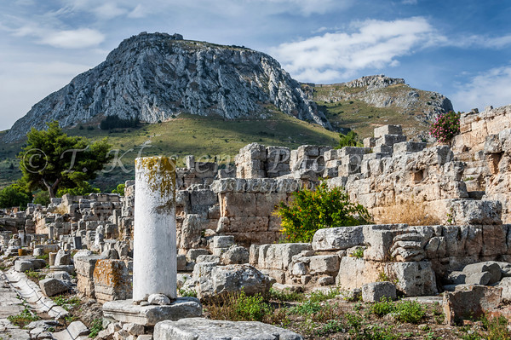
Notes:
4

Slide 5
Entre los restos arqueológicos que se conservan en el yacimiento arqueológico destacan las siete columnas que quedan en pie del templo de Apolo que Pausanias ubicaba en la calle que partía del ágora e iba hasta Sición. También se hallan restos destacados de la fuente Pirene, de la fuente Glauce, del templo de Asclepio, del ágora romana, del odeón, del teatro, del anfiteatro romano, y del llamado templo E, un templo romano que Pausanias dijo que había sido dedicado a Octavia, la hermana de Augusto. Asimismo, hay restos del diolkos, una calzada usada para el transporte de embarcaciones a través del istmo. ​
En el acrocorinto se conservan murallas de diversas épocas, aunque predominan las de época bizantina que debieron levantarse en el siglo X. En la cima se hallan restos de numerosos edificios que incluyen iglesias bizantinas, torres venecianas y mezquitas turcas. Además, en la colina de Korakou, situada cerca de la moderna Corinto, se han encontrado restos de la Edad de Bronce.

Slide 6
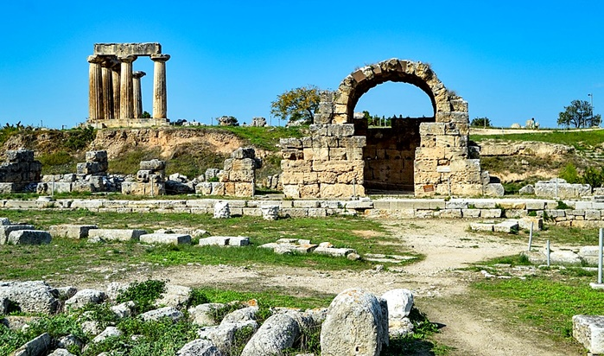

Slide 7
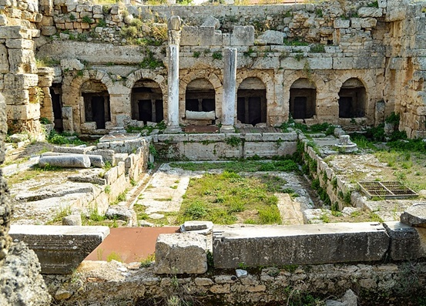

Slide 8
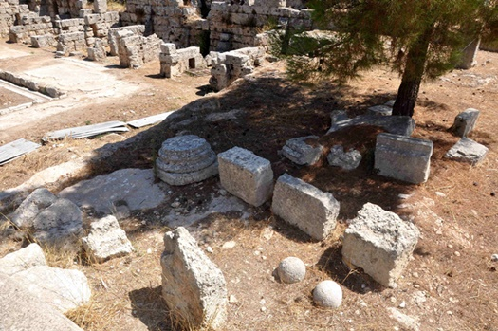

Slide 9
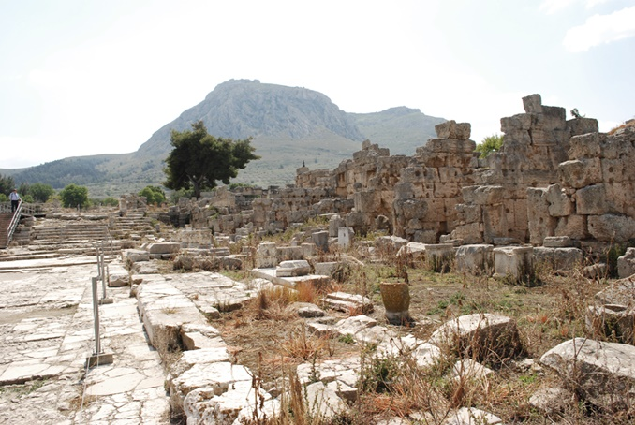

Slide 10
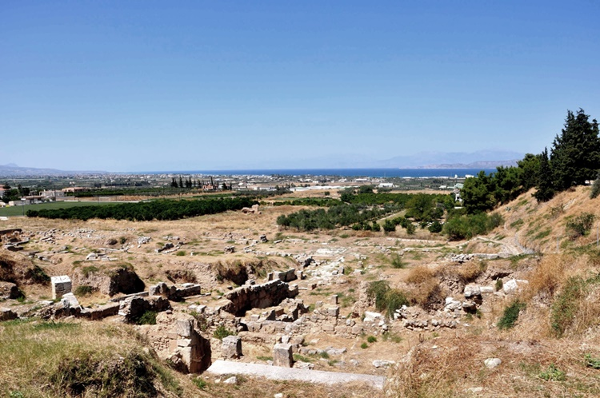

Slide 11
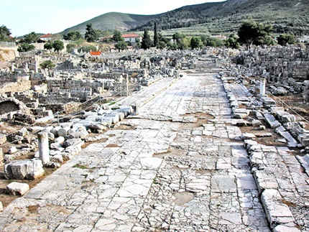

Slide 12
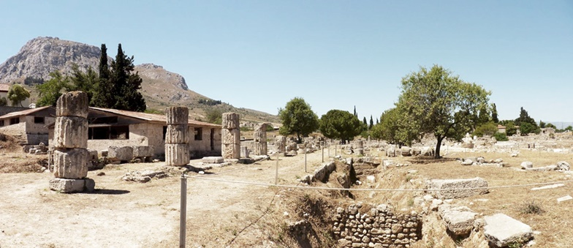

Slide 13
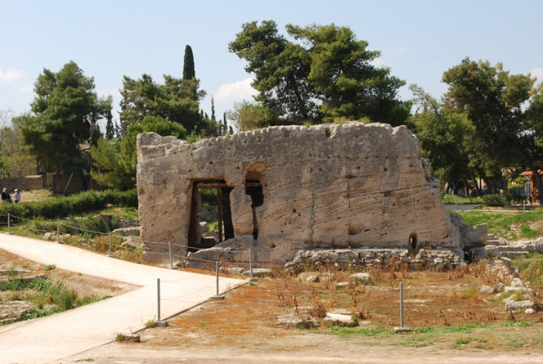

Slide 14
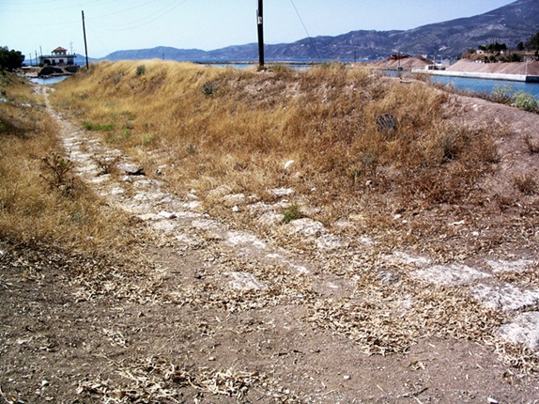

Slide 15
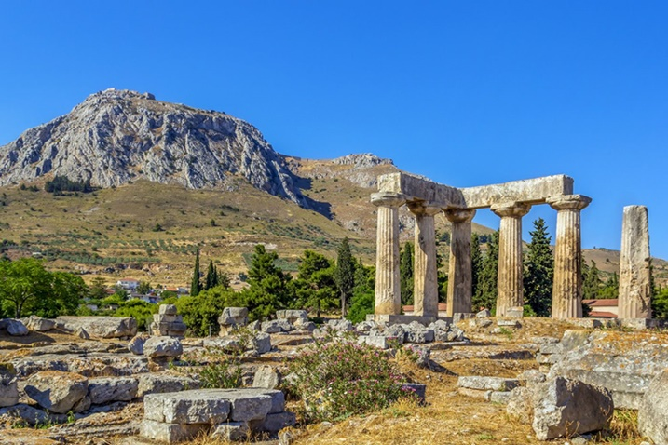

Slide 16
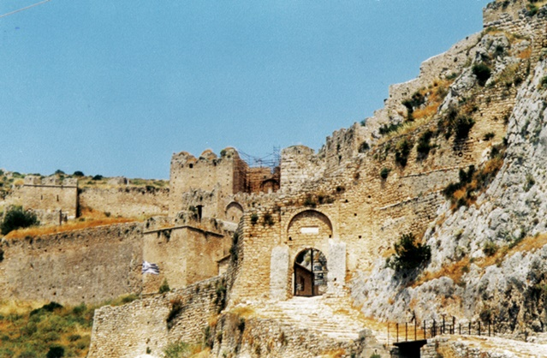

Slide 17
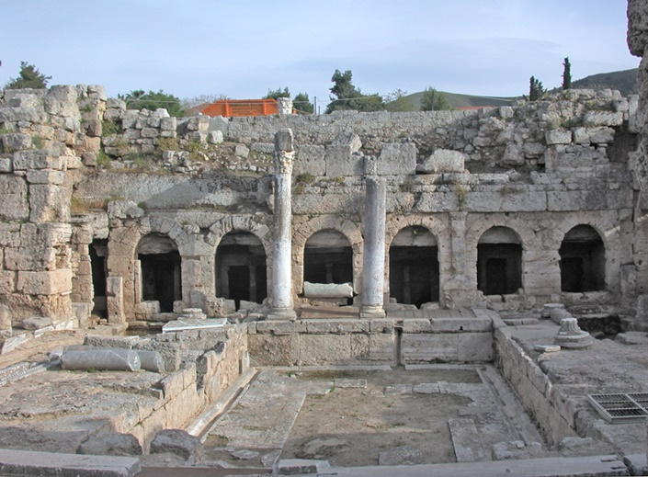

Slide 18
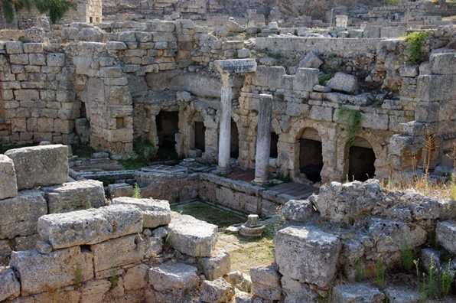

Slide 19
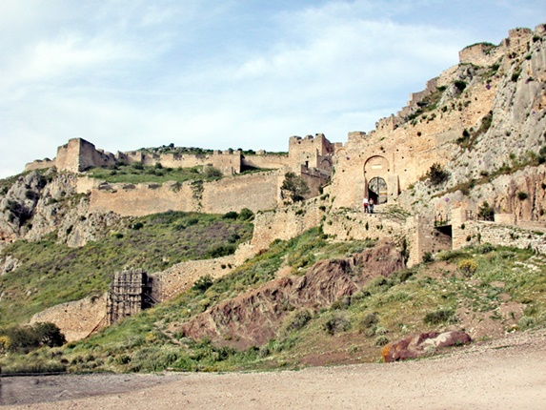

Slide 20
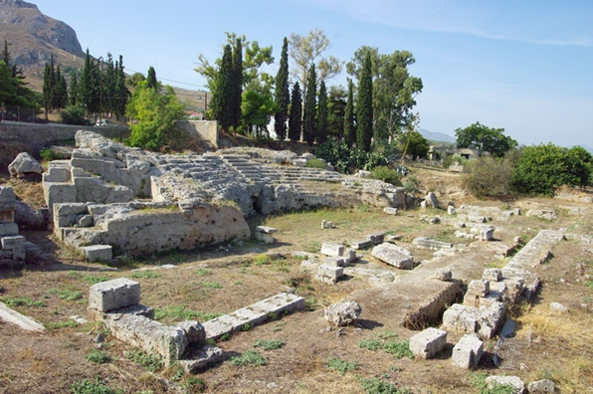

Slide 21
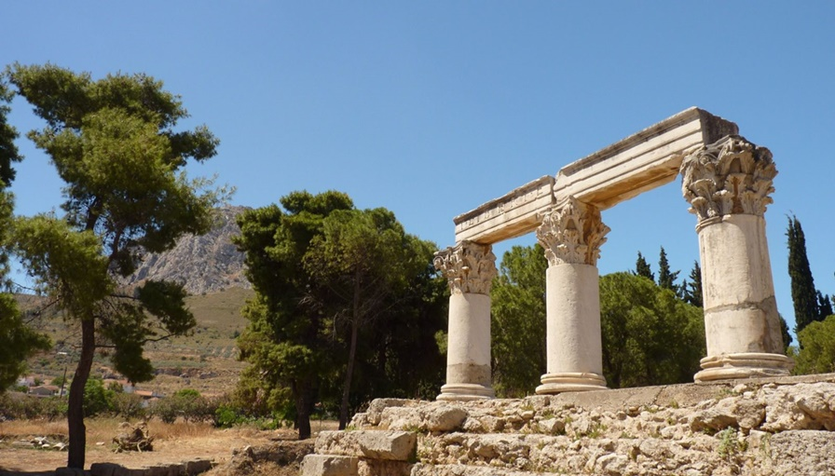

Slide 22
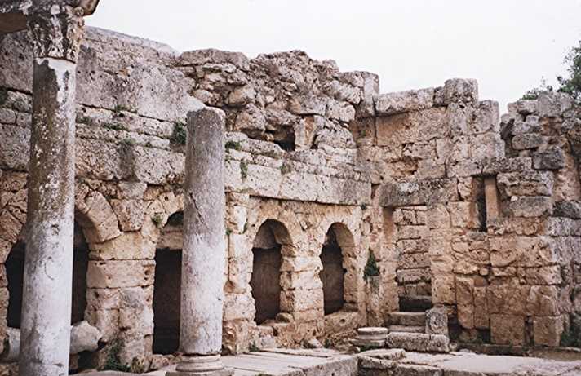

Slide 23
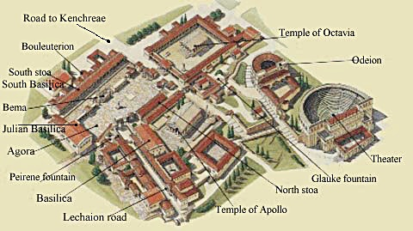
RECREACIONES

Slide 24
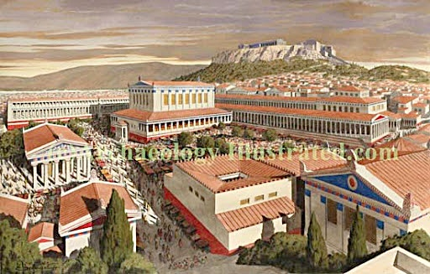

Slide 25
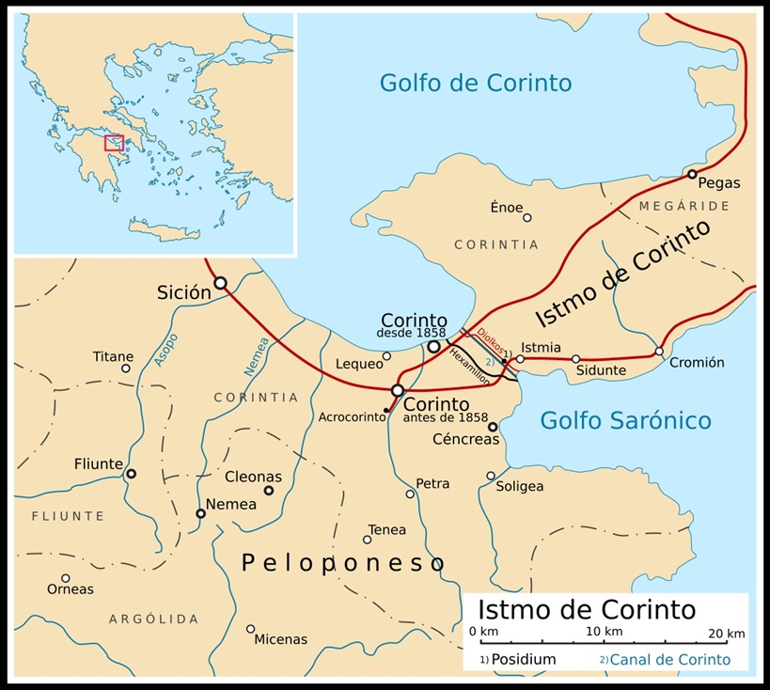

Slide 26
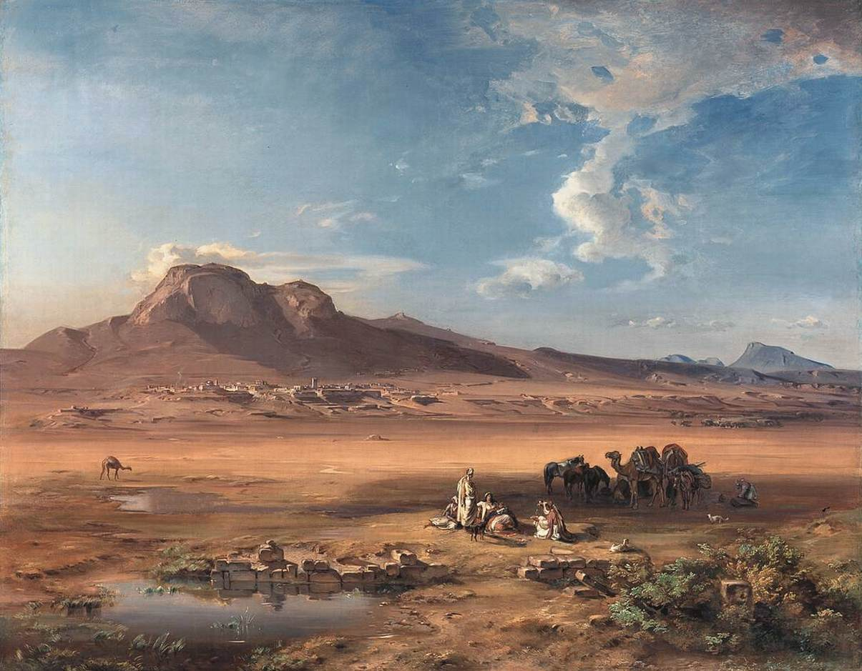
“Corinto con Acrocorinth” por Carl Anton Joseph Rottmann, 1847

Slide 27
MUSEO ARQUEOLÓGICO DE LA ANTIGUA CORINTO
El Museo Arqueológico de la Antigua Corinto, ubicado en la Antigua Corinto, en la región del Peloponeso, es uno de los museos de Grecia. El edificio del museo fue construido entre 1931 y 1932 bajo el patrocinio de la Escuela Estadounidense de Estudios Clásicos. Posteriormente, entre 1950 y 1953, se añadió una nueva ala al museo. En 1990 sufrió un importante robo de 285 piezas, pero la mayoría fueron recuperadas en Estados Unidos casi una década después y devueltas al museo en 2001. A partir de 2007 se inició un nuevo proceso de renovación de parte de las exposiciones del museo que se completó en 2016.

Slide 28
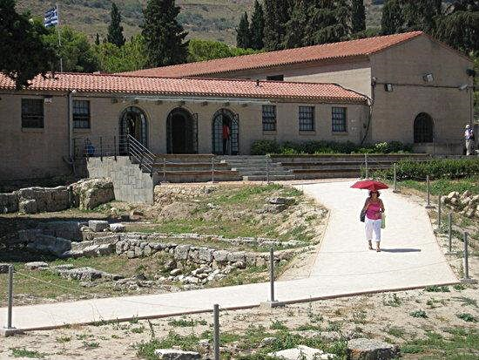

Slide 29
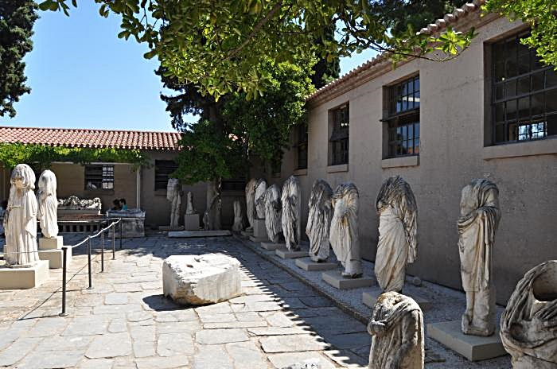

Slide 30
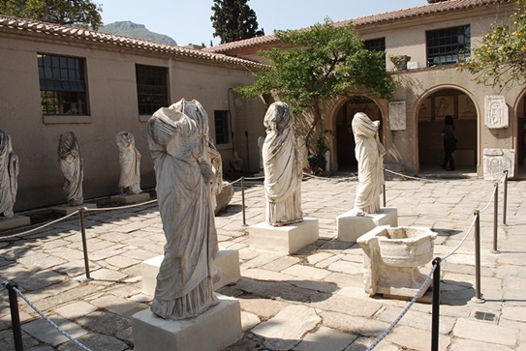

Slide 31
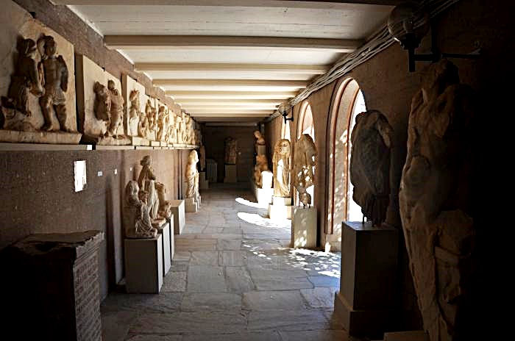

Slide 32
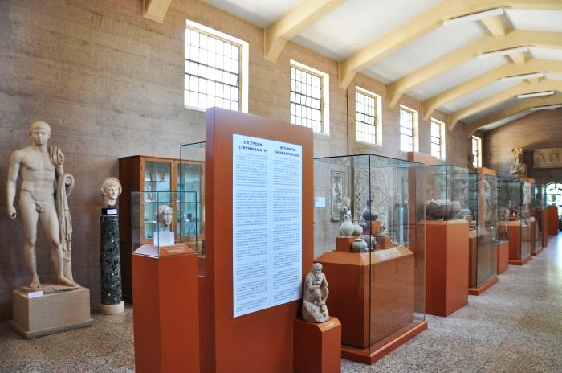

Slide 33
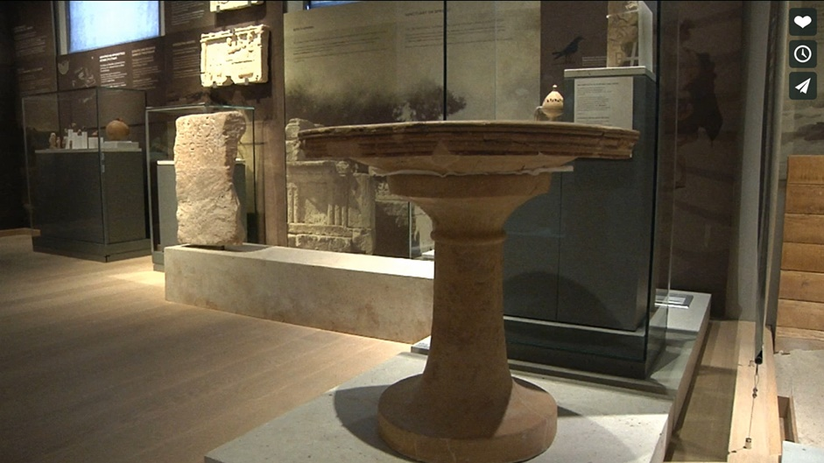

Slide 34
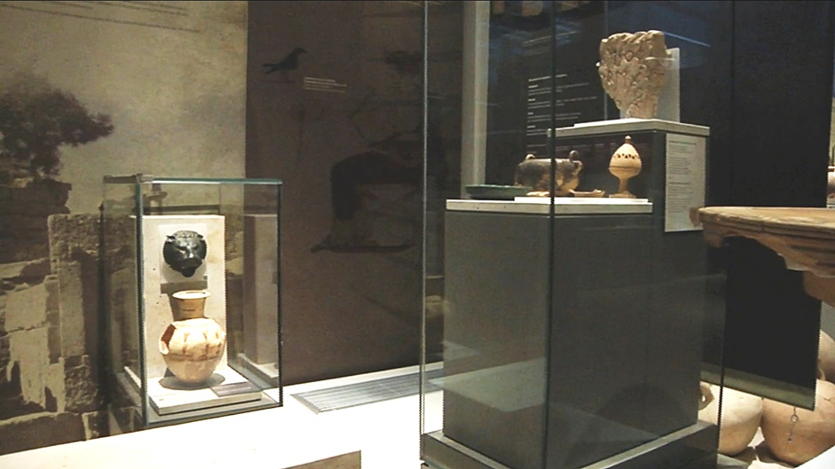

Slide 35
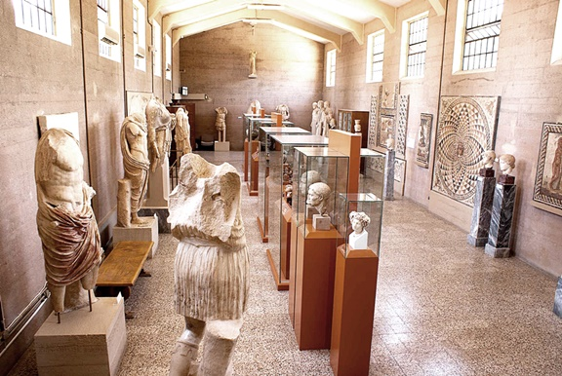

Slide 36
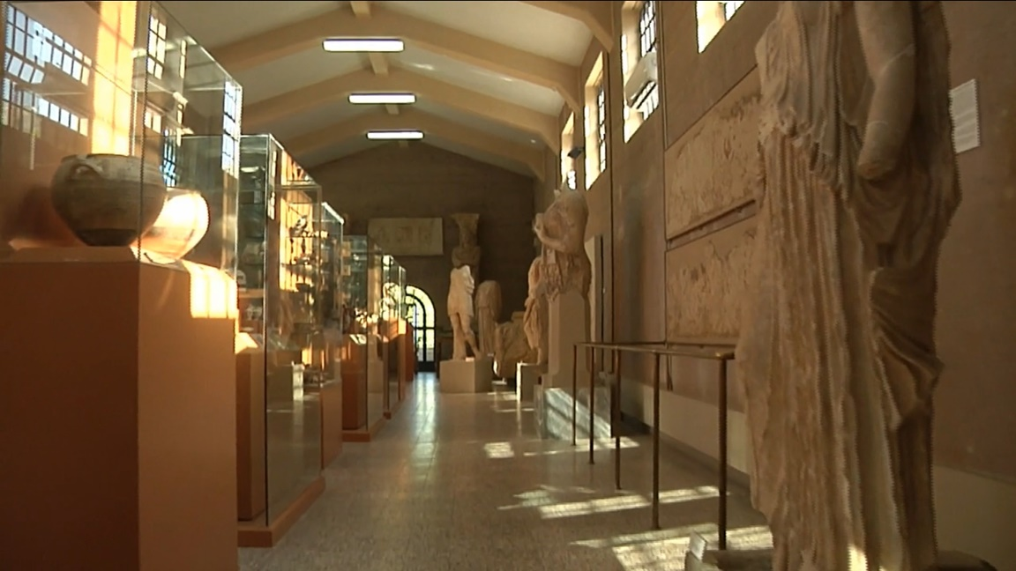

Slide 37
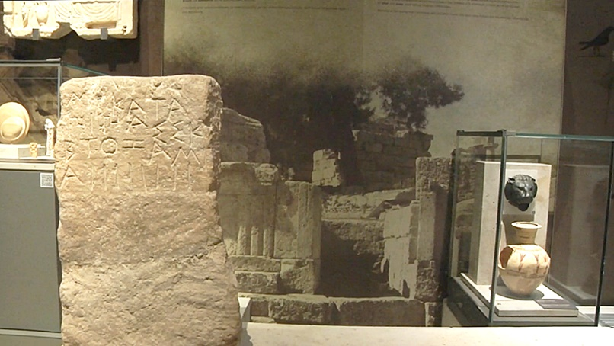

Slide 38
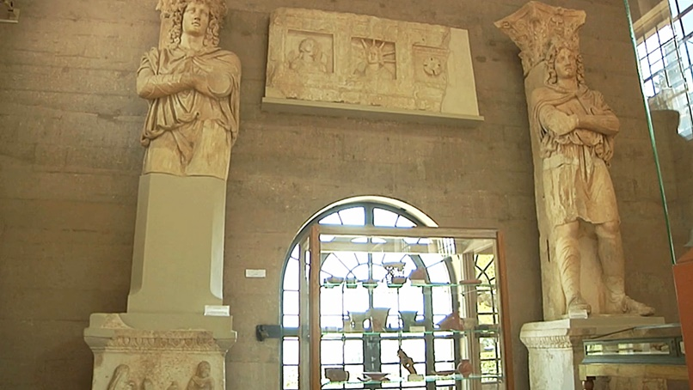

Slide 39
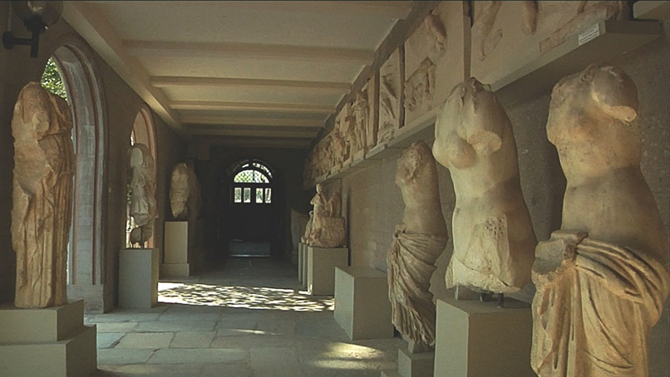

Slide 40
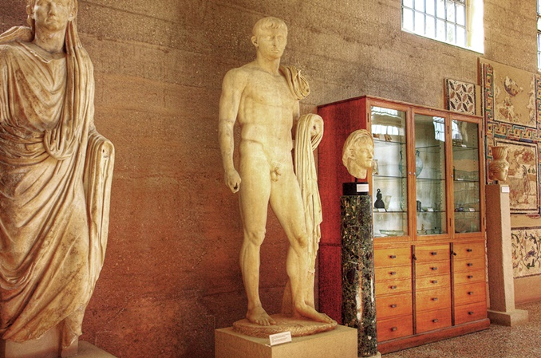

Slide 41
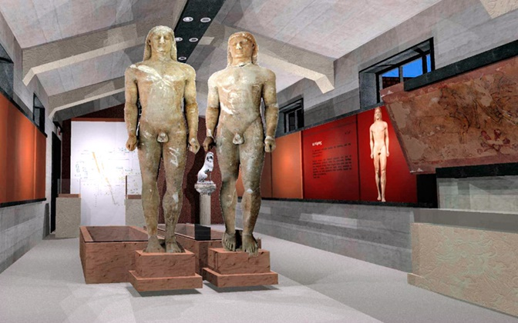

Slide 42
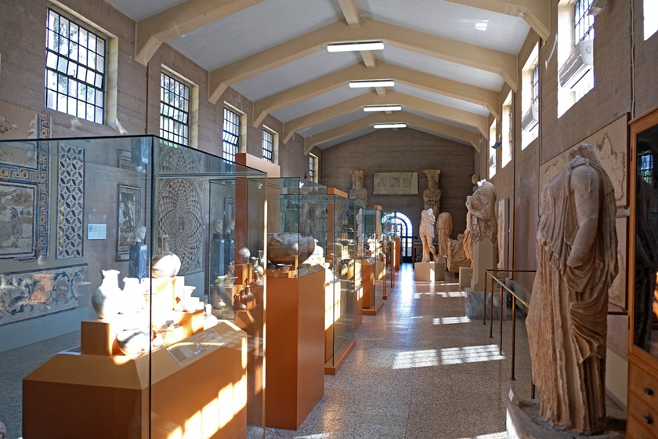

Slide 43
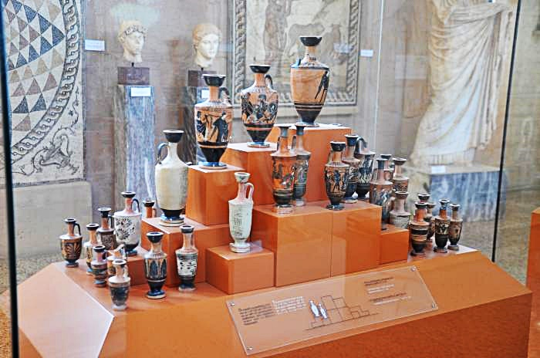

Slide 44
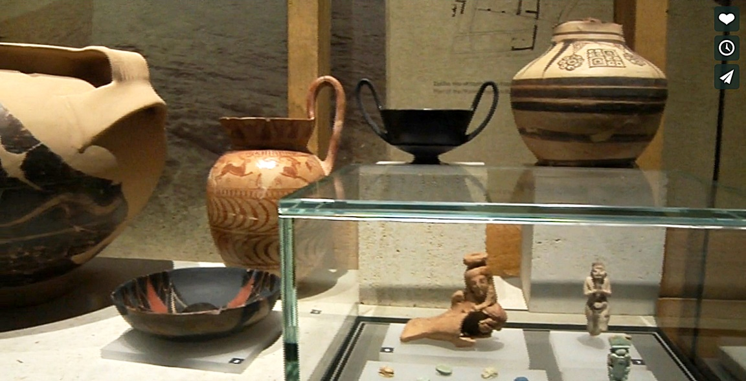

Slide 45
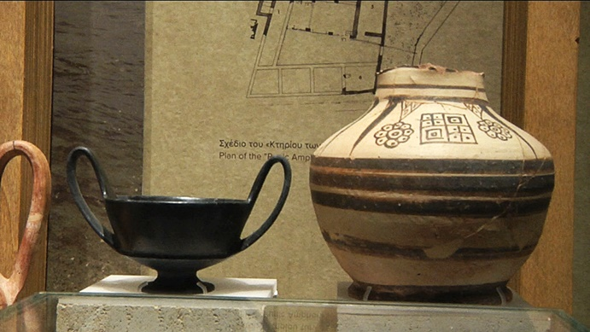

Slide 46
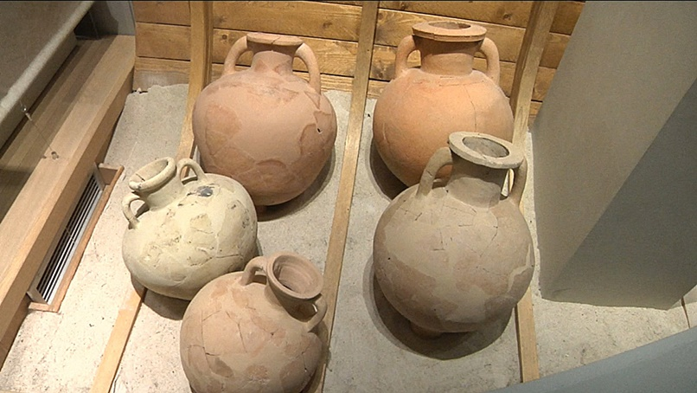

Slide 47
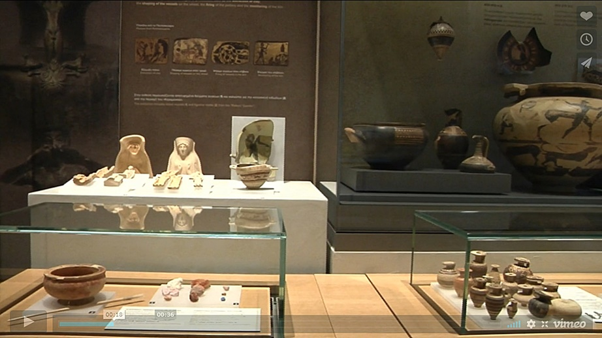

Slide 48
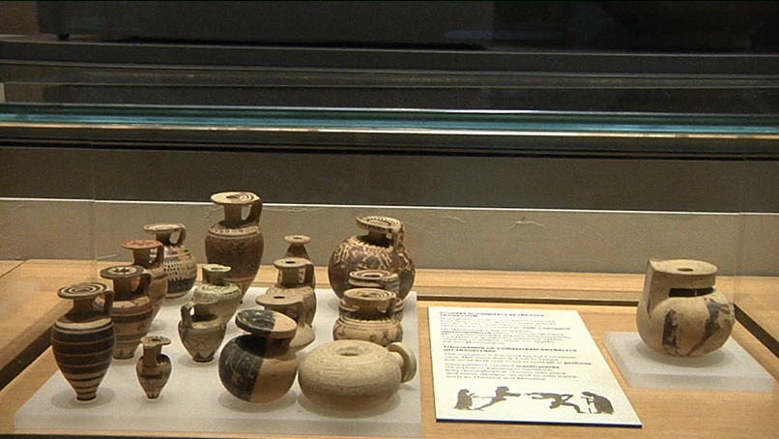

Slide 49
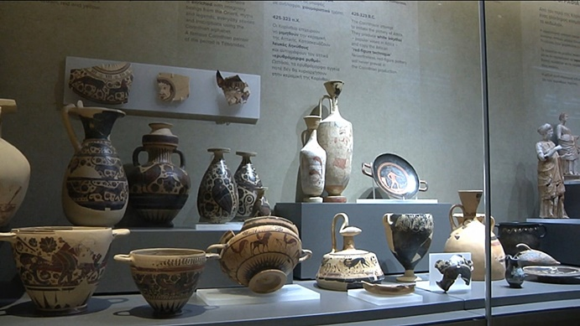

Slide 50
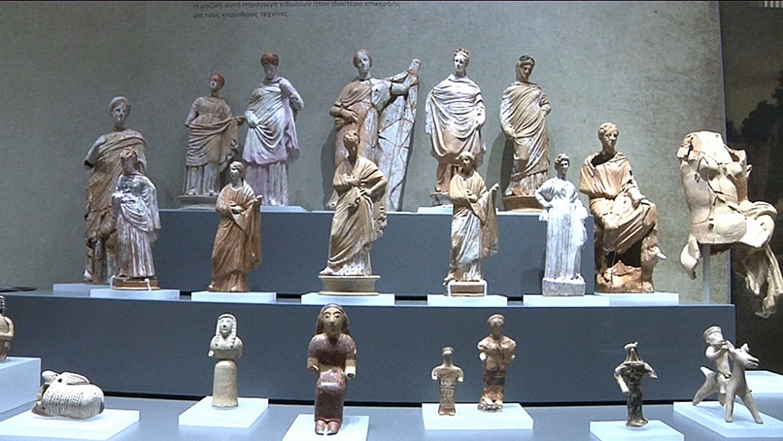

Slide 51
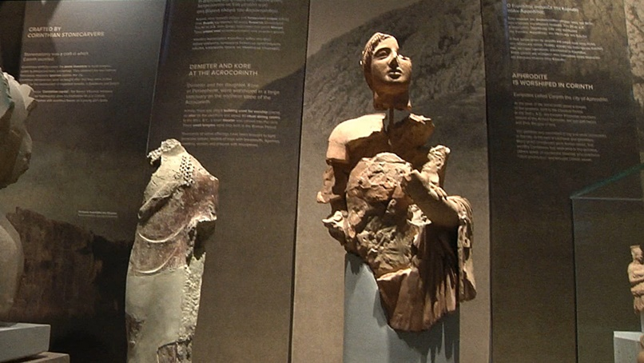

Slide 52
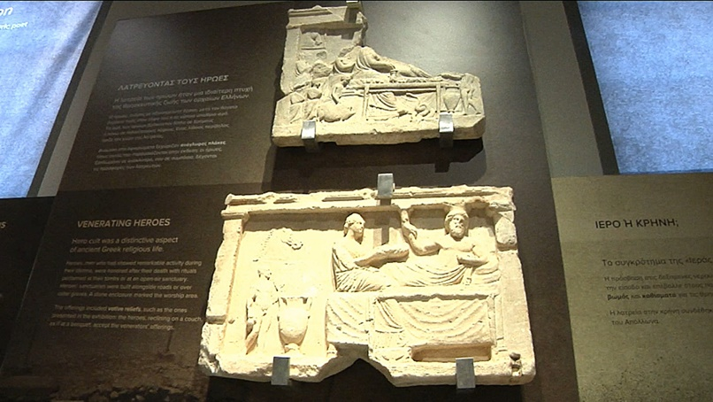

Slide 53
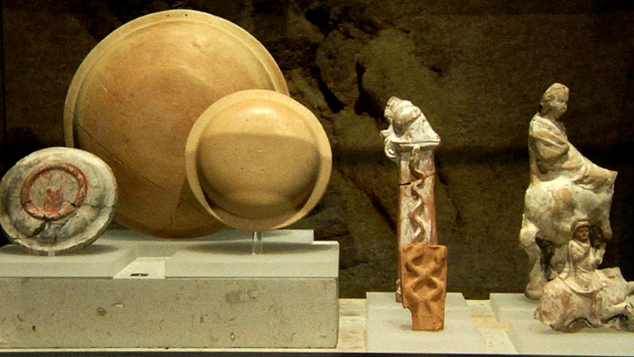

Slide 54
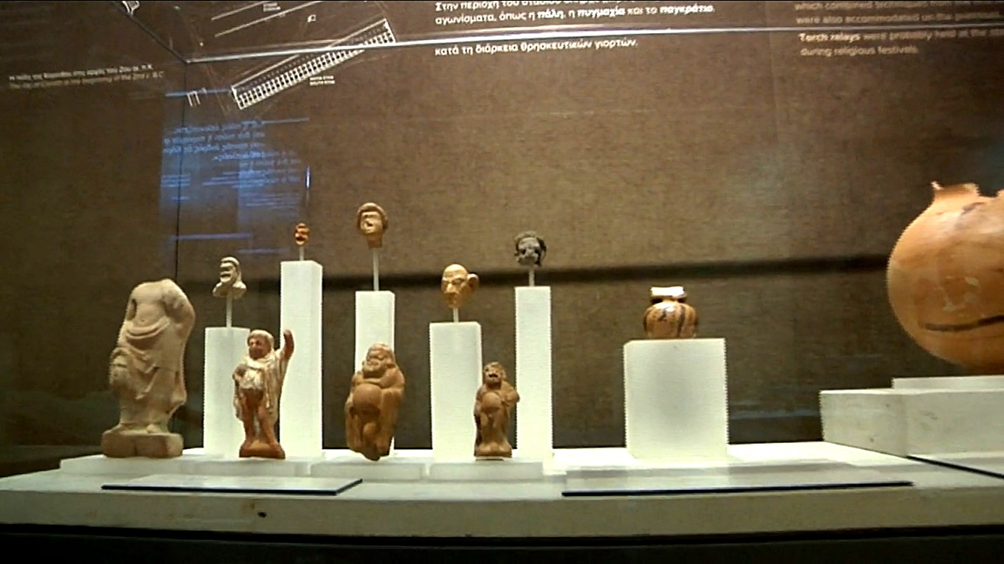

Slide 55


Slide 56


Slide 57


Slide 58


Slide 59


Slide 60


Slide 61


Slide 62


Slide 63


Slide 64


Slide 65


Slide 66


Slide 67


Slide 68


Slide 69


Slide 70

Casco corintio

Slide 71

Jarra funeraria que contenía dos enterramientos infantiles,
del periodo heládico medio

Slide 72

Esfinge de la época arcaica.

Slide 73

Los kuros de la cueva de Klenia en la antigua Tenea

Slide 74

Estatua colosal de un cautivo frigio, del siglo II.

Slide 75

León de Koraku.

Slide 76



Slide 77


Slide 78


Slide 79

GRACIAS POR TU VISITA
Y QUE TENGAS UN BUEN DÍA
VICTOR NOVELLÓN

Slide 80







¿Te ha gustado?
Puedes ver más entrando
Aquí
Además puedes recibir powerpoints en tu correo electrónico suscribiéndote aquí:

